Slide 1
Dưới sự quan tâm, chỉ đạo, tạo điều kiến tốt nhất của các cấp lãnh đạo. Đặc biệt là BGH trường mầm non Toàn Thắng. Ngay từ đầu tháng 8, các cô giáo- lớp 4 tuổi A đã bắt tay vào công tác tạo môi trường, xây dựng kế hoạch chăm sóc giáo dục trẻ, để chào đón các con trong năm học mới. Với phương châm xây dựng trường học hạnh phúc, lớp học thân thiện và mỗi ngày đến trường là một ngày vui. Trong hơn tháng qua các bé lớp 4 tuổi A đã được sống trong môi trương như thế. Bởi mơi đầu tháng 9 các bé đến lớp với sự bỡ nghỡ, rụt dè, có bé còn có những giọt nước mắt rơi khi ông bà, Bố mẹ ra về nhưng đến giời này, nhìn các con mà trong lòng các cô thấy hạnh phúc biết bao khi chỉ mới có 1 tháng mà các con đã hoàn toàn khác biệt. Đến lớp không còn con nào thấy buồn, thấy lạ đặc biệt có phụ huynh còn bảo “Chị ơi, mấy hôm nay cứ ngủ dậy là con đòi đi học”. Có con mặc dù năm nay là năm đầu tiên con đến lớp đến trường nhưng bây giờ về nhà con đã bảo với bố mẹ “ở lớp con có mẹ giáo không phải là cô, con thích gọi cô là mẹ. Mẹ ấy yêu con, dạy con học cơ”. Không chỉ học, mà ngay cả khi ăn những ngày đầu các con còn không ăn cháo do ở nhà con không ăn bao giờ nhưng chỉ vài ngày sau giờ các con đã ăn ngon lắm.

Slide 2
Không chỉ có sự quan tâm của BGH mà cô và trò lớp 4 A còn nhận được sự quan tâm giúp đỡ hết minh từ các bậc phụ huynh, những lời động viên, những nguyên liệu tái chế, hơn thế là tình cảm, sự tin tưởng của các bậc phụ huynh. Ngay từ ngày đầu các bậc phụ huynh cũng đã hỏi han ân cân tớ các hoạt động, cùng cô tổ chức, tạo cho các con sân chơi ngày hội ngày lễ thât là ý nghĩ. Đây là động lực to lớn để cô giáo phấn đấu dành hết thời gian cũng như tình cảm của mình chăm lo cho các con.Để rồi cúng mới tròn một tháng lớp 4 A đã được các cô trong BGH cũng như ban chất lượng của trường về thanh tra dự giờ lớp học với những lời nhận xét: Các con ngoan, đã biết trả lời câu hỏi của cô trong giờ học, có nề nếp khi chơi, giờ học giờ chơi, sinh hoạt vệ sinh đề rất tốt. Giờ học rất sáng tạo thu hút trẻ.Và đây là những hình ảnh của các con với các hoạt động tại lớp tạị trường.

Slide 3
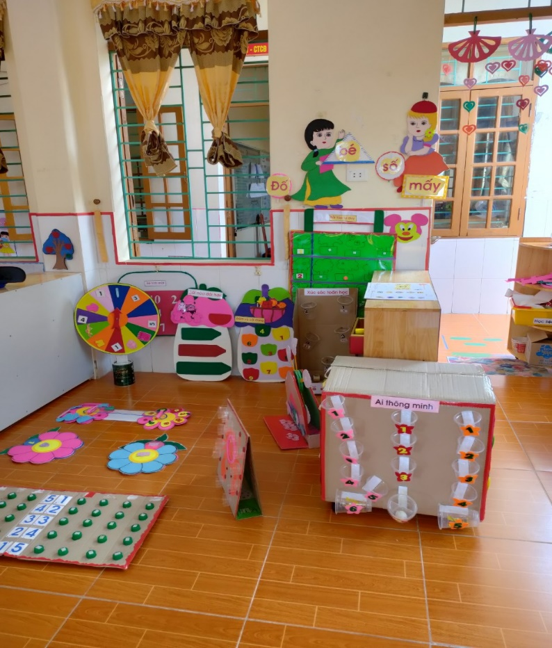
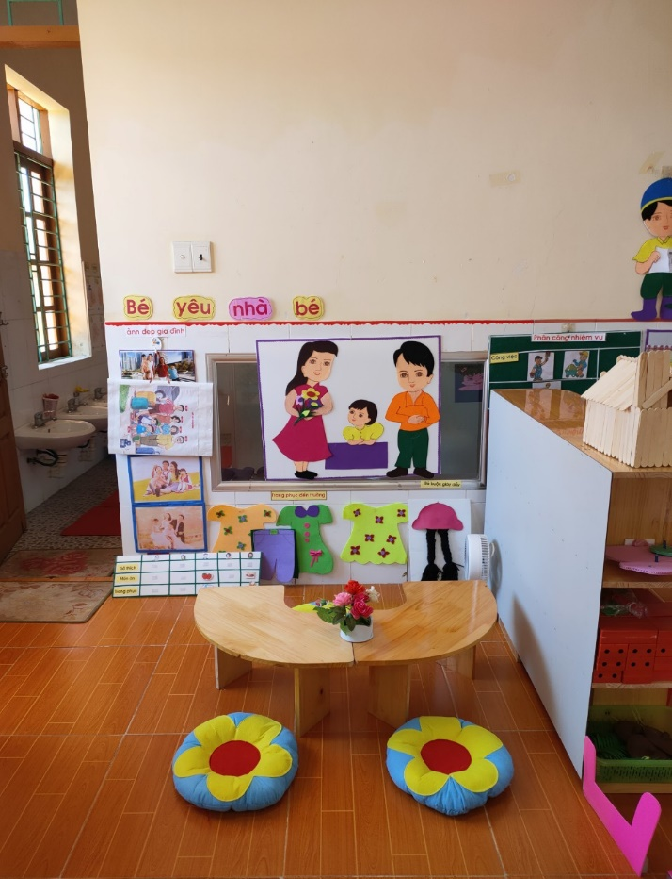
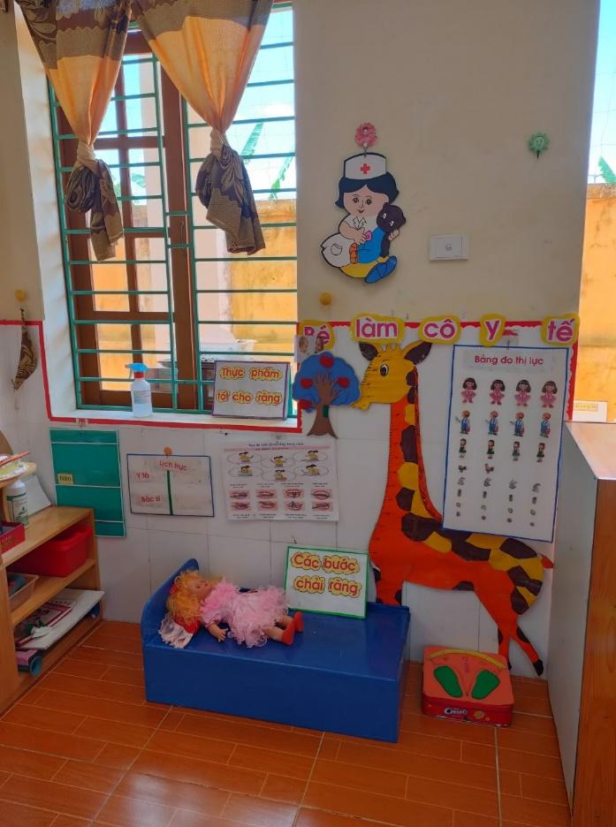
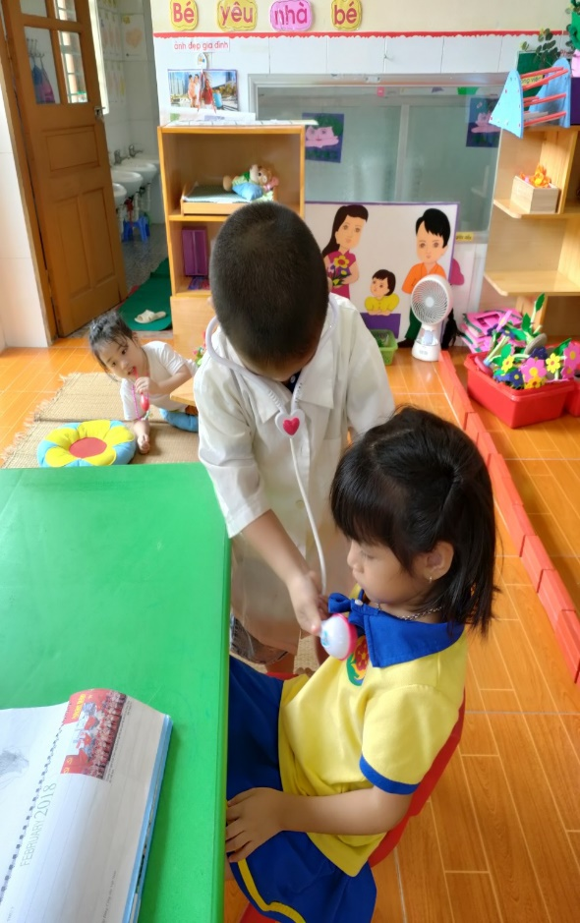
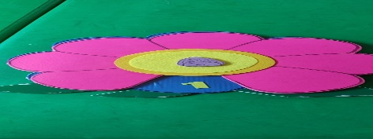
LÓP 4 TUỔI A XÂY DỰNG KẾ HOẠCH HOẠT ĐỘNG CHỦ ĐỀ “TRƯỜNG MẦM HẠNH PHÚC + VUI TẾT TRUNG THU”
VớI góc toán các con được chơi các trò chời đếm sỗ lượng, Ai thộng minh,Xếp tương ứng.. Các trò chơi trẻ đề tự sang tạo ra cho mình cách chơi khác nhau, giúp trẻ phát triển tư duy lô dích
Góc gia đình trẻ được tự mình bế em, chuẩn bị trang phục cho em đến lớp…
Góc bác sĩ trẻ được nhập vai bác sĩ khám bệnh cho các bạn, các cô

Slide 4
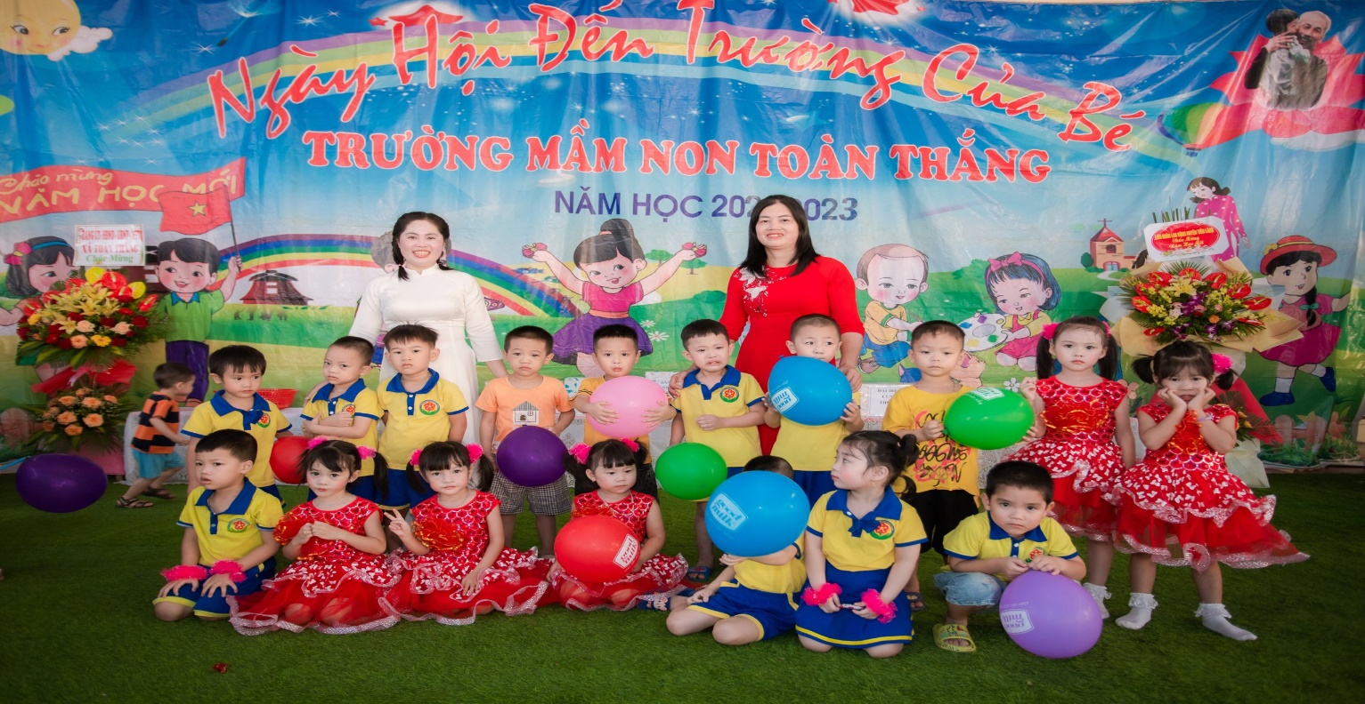
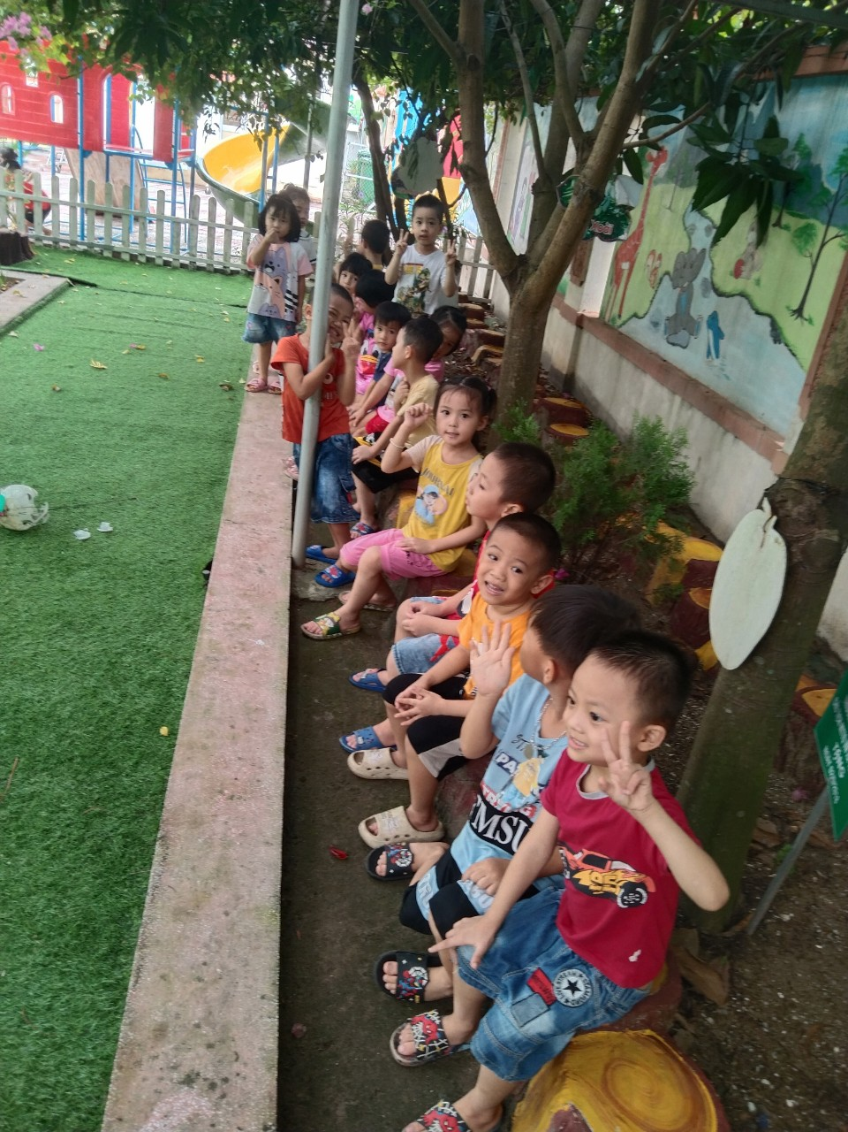
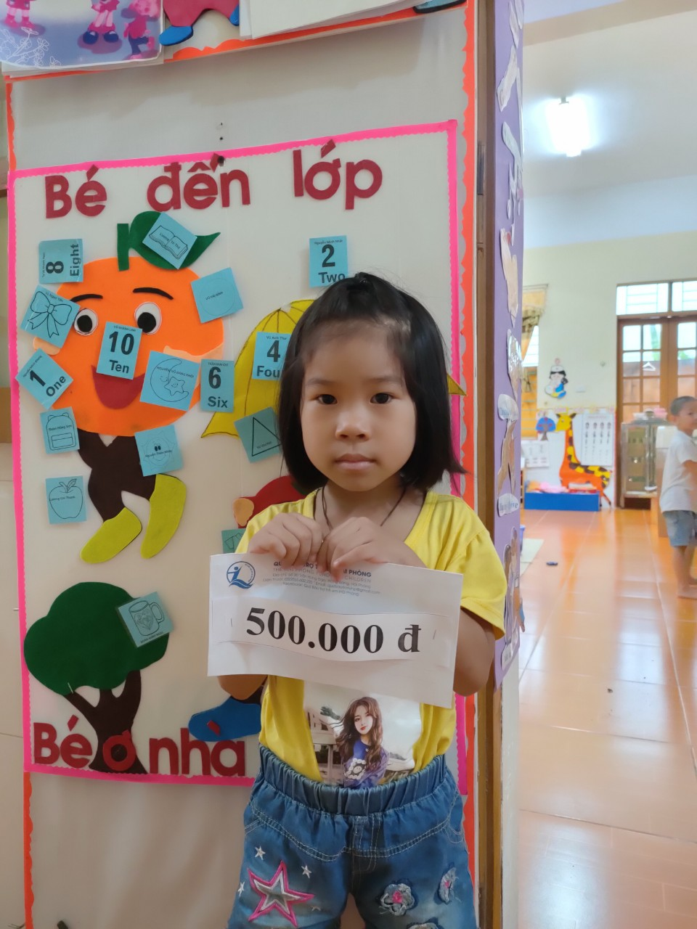
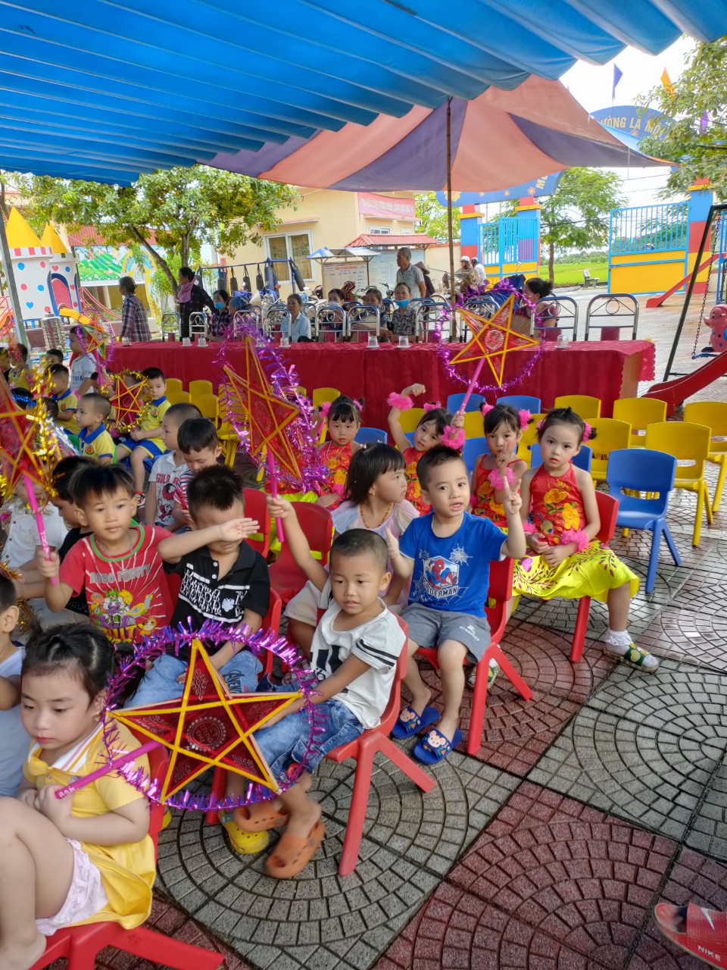

Slide 5
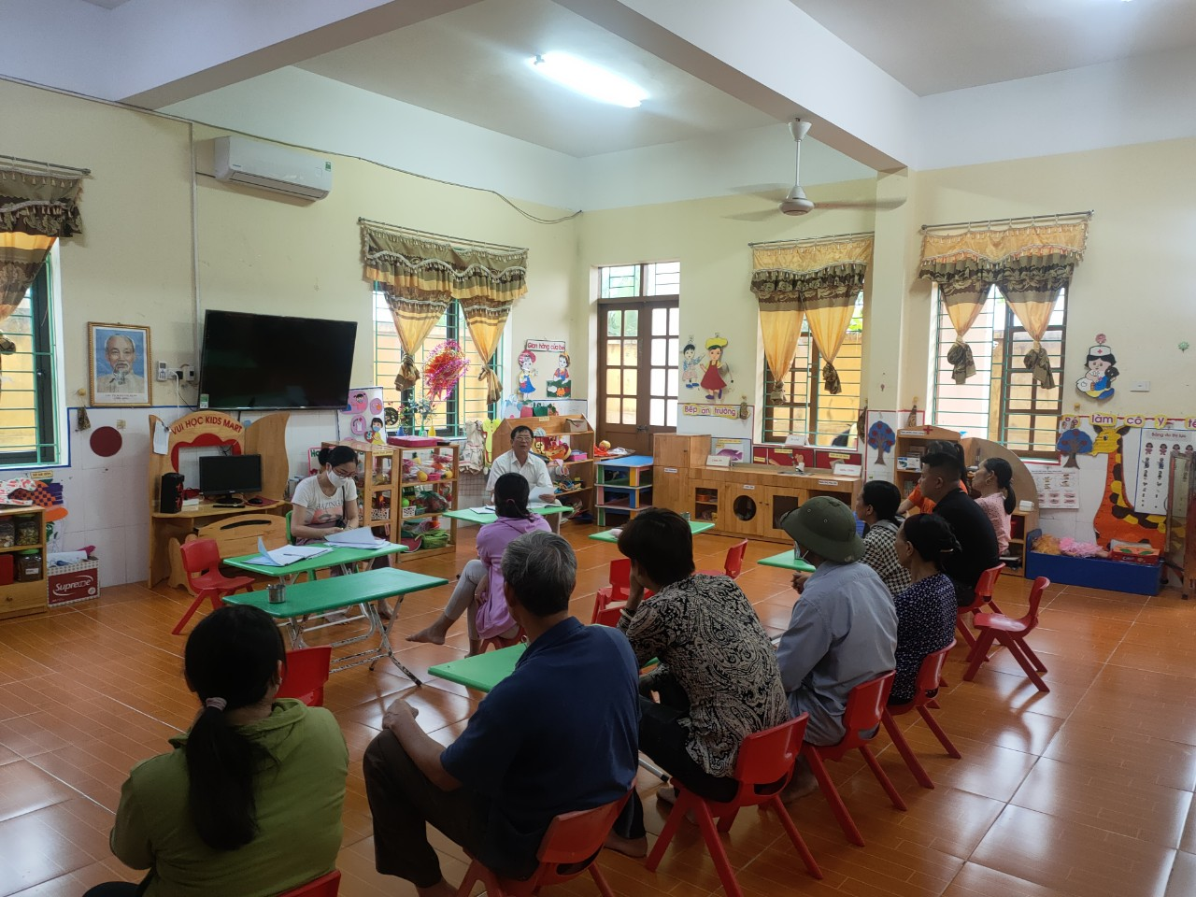
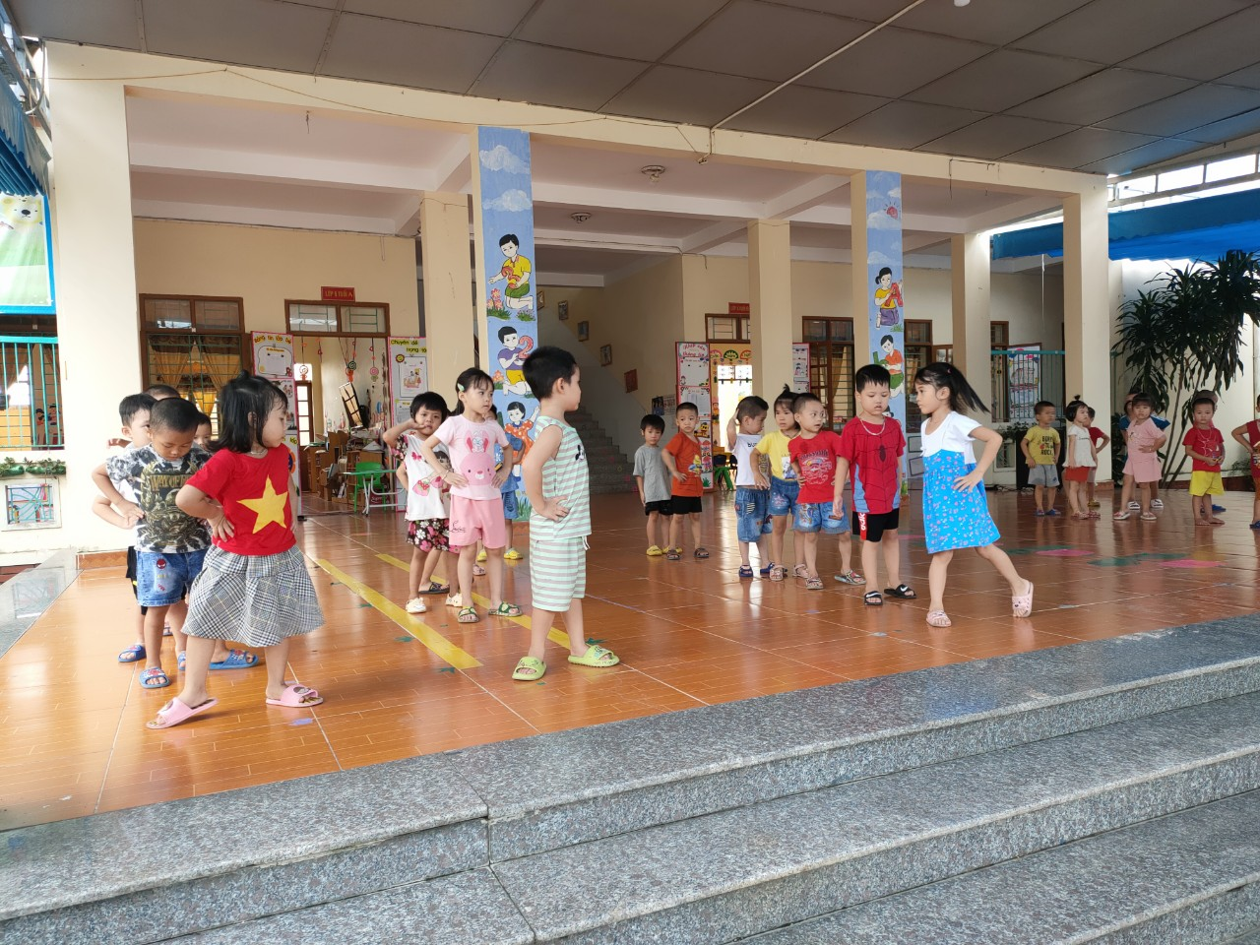
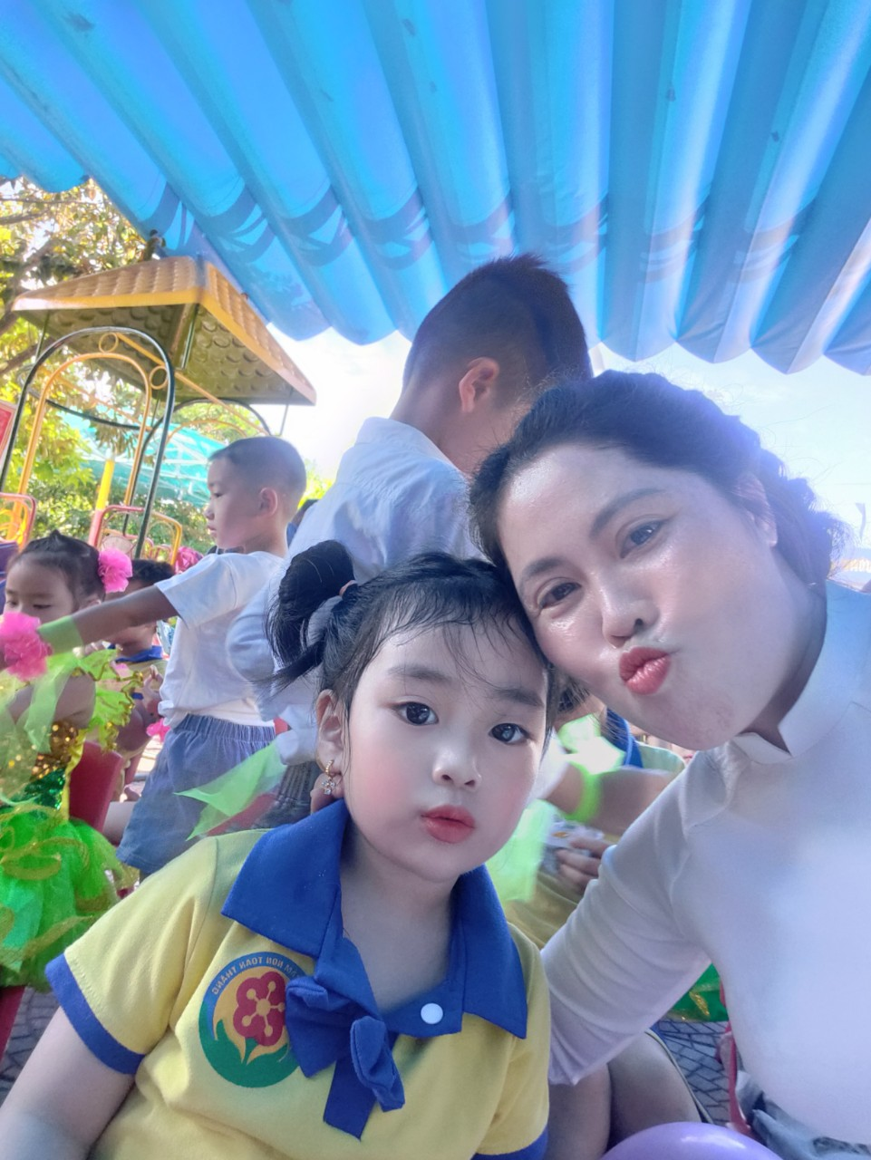
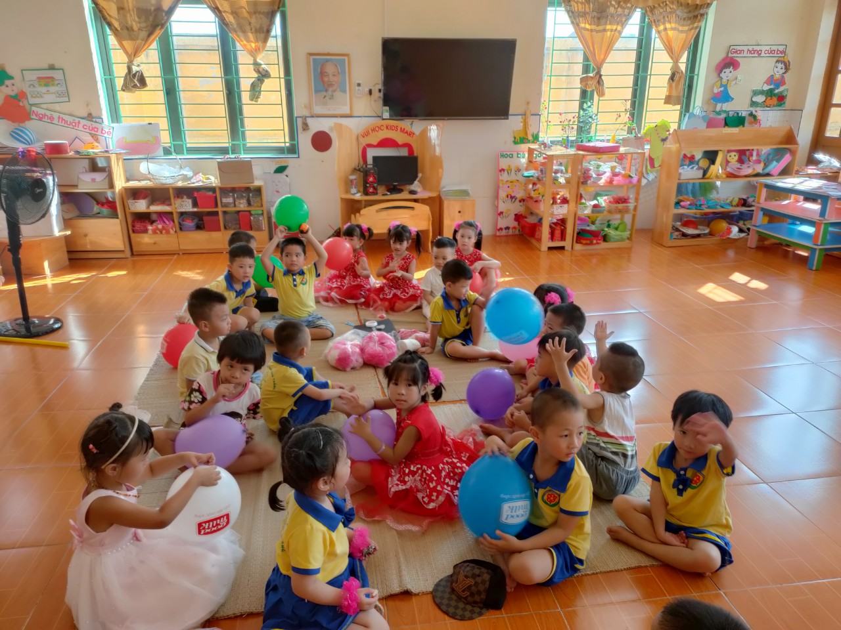

Slide 6
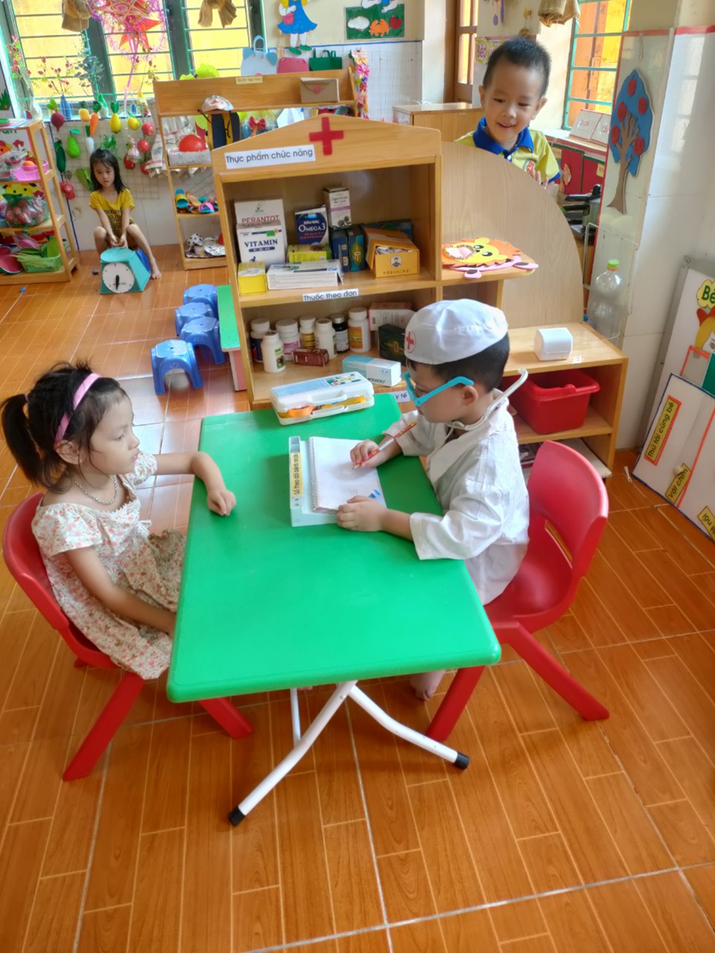
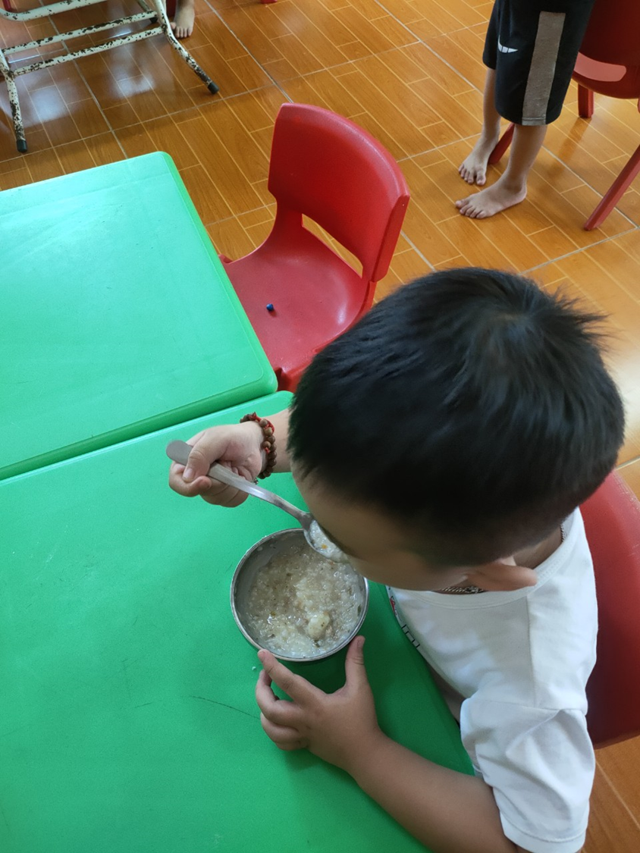
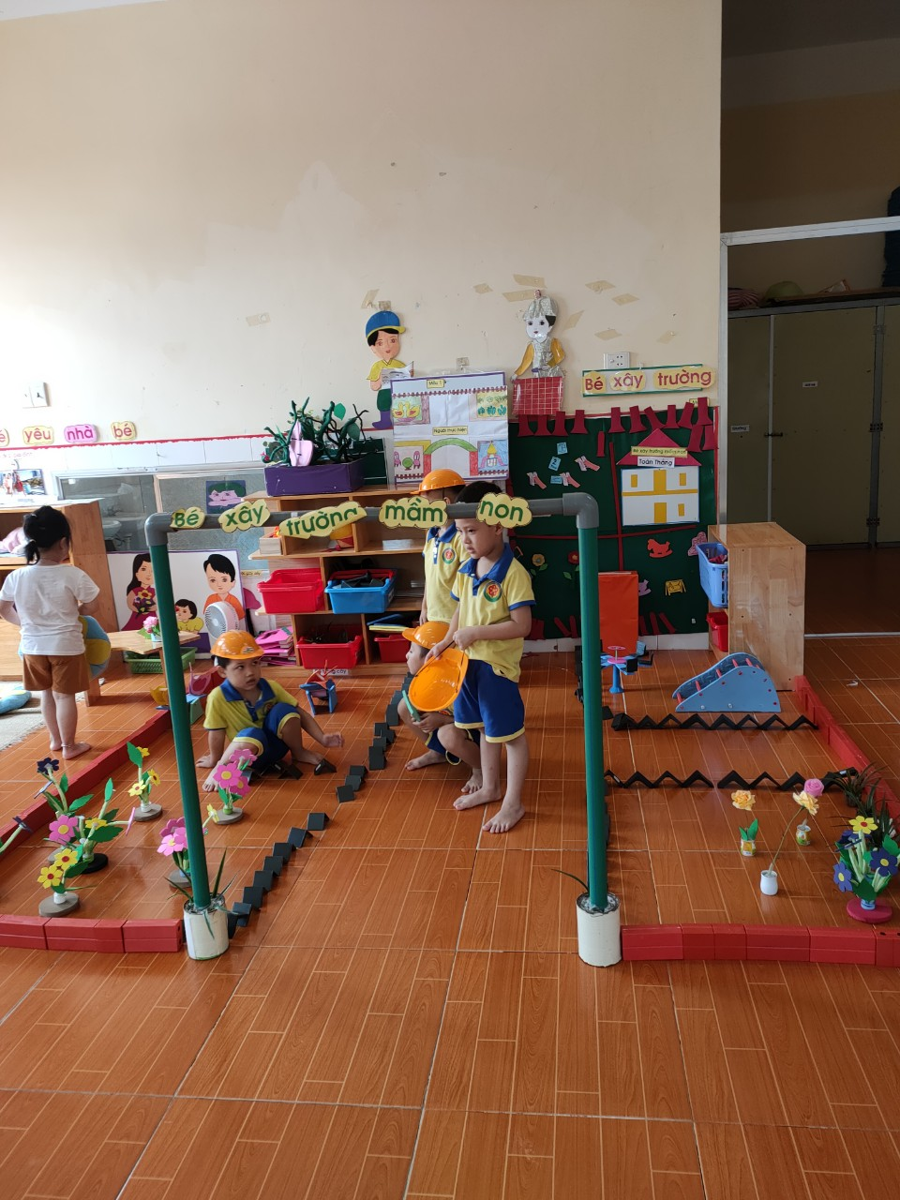
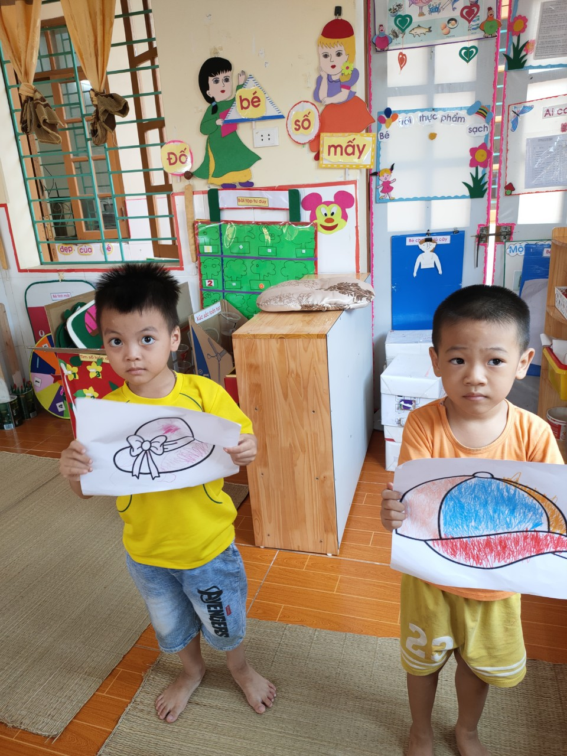

Slide 7
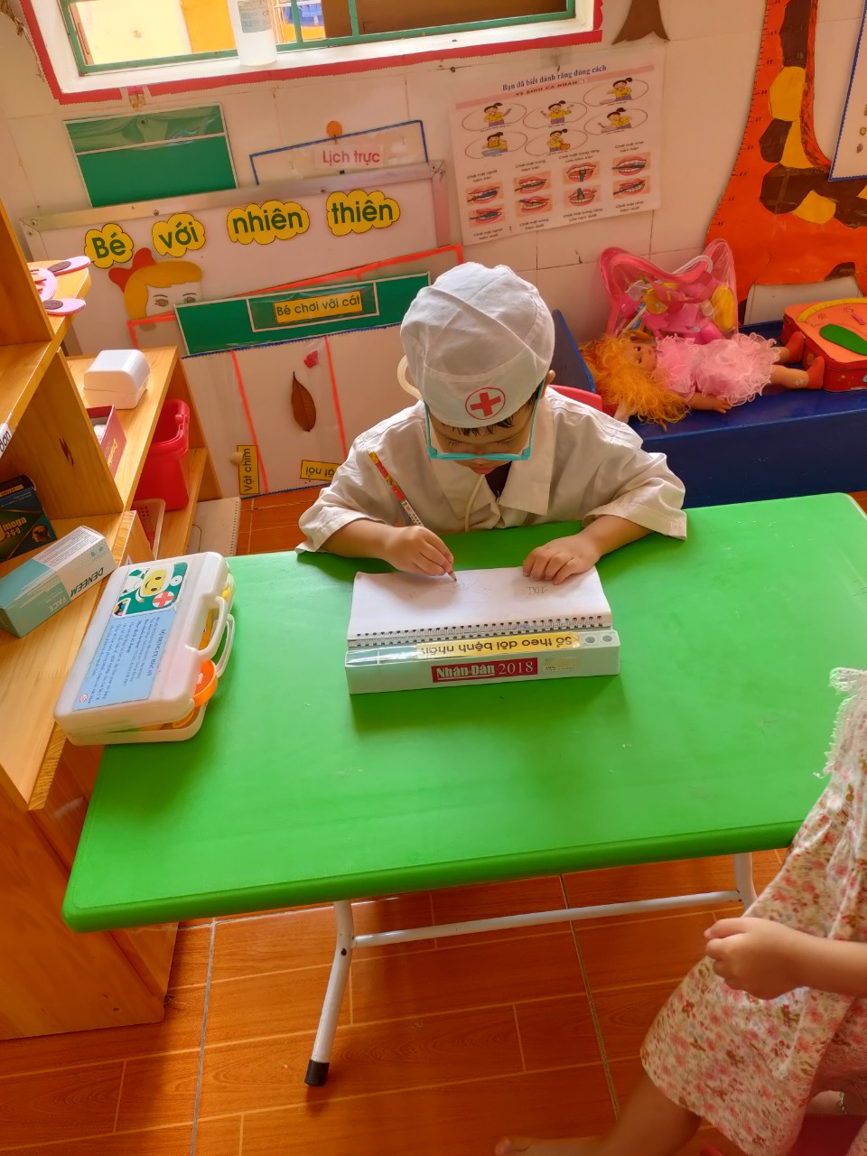
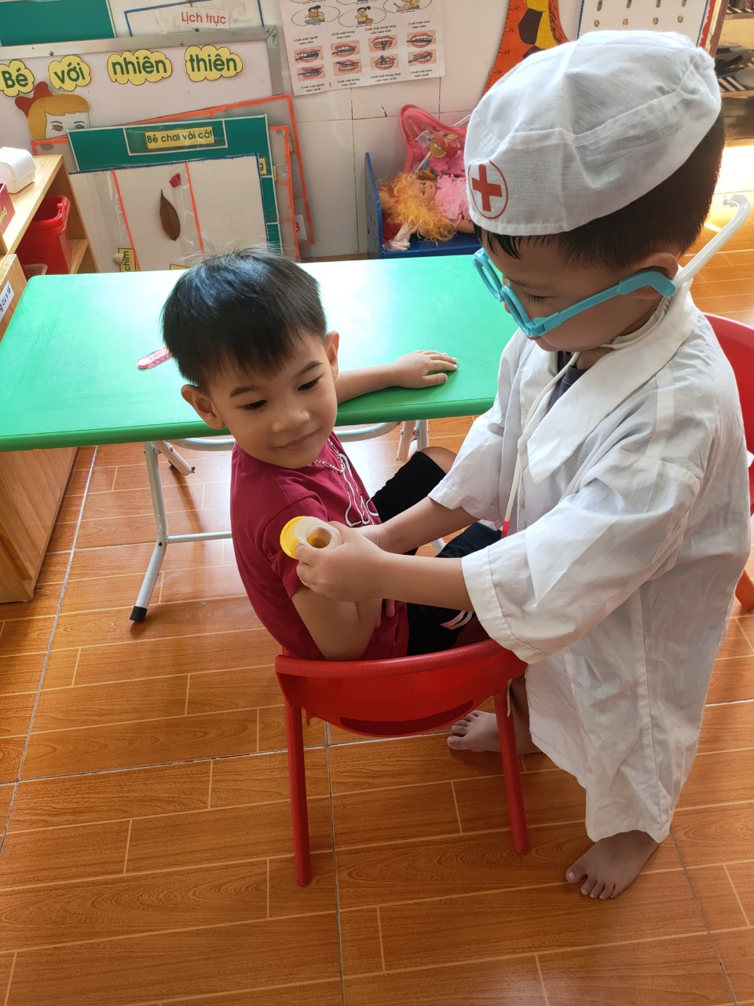
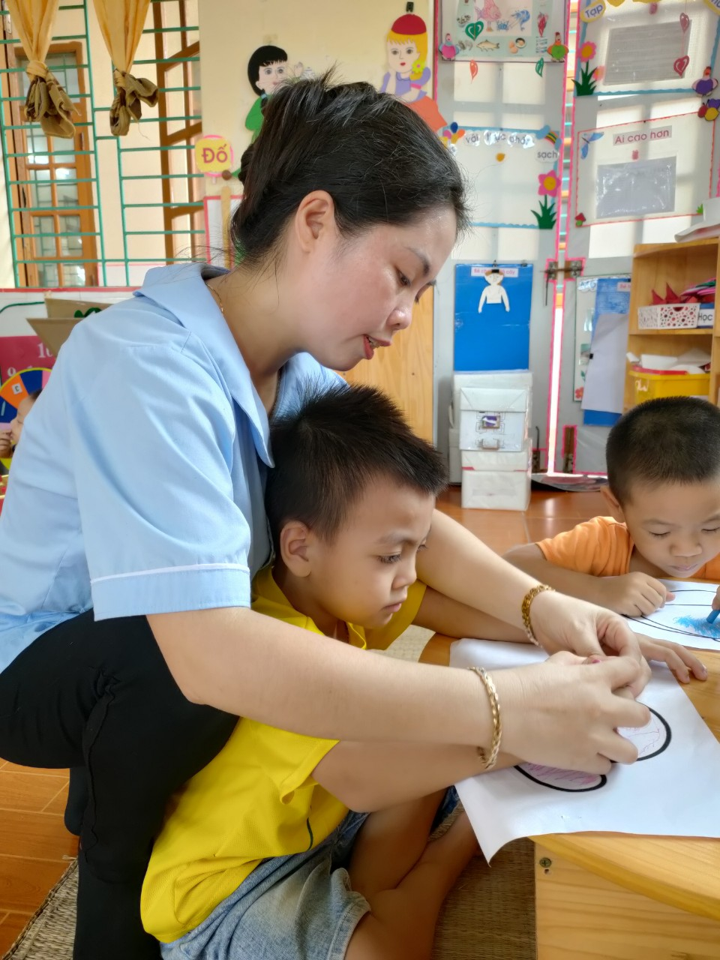

Slide 8
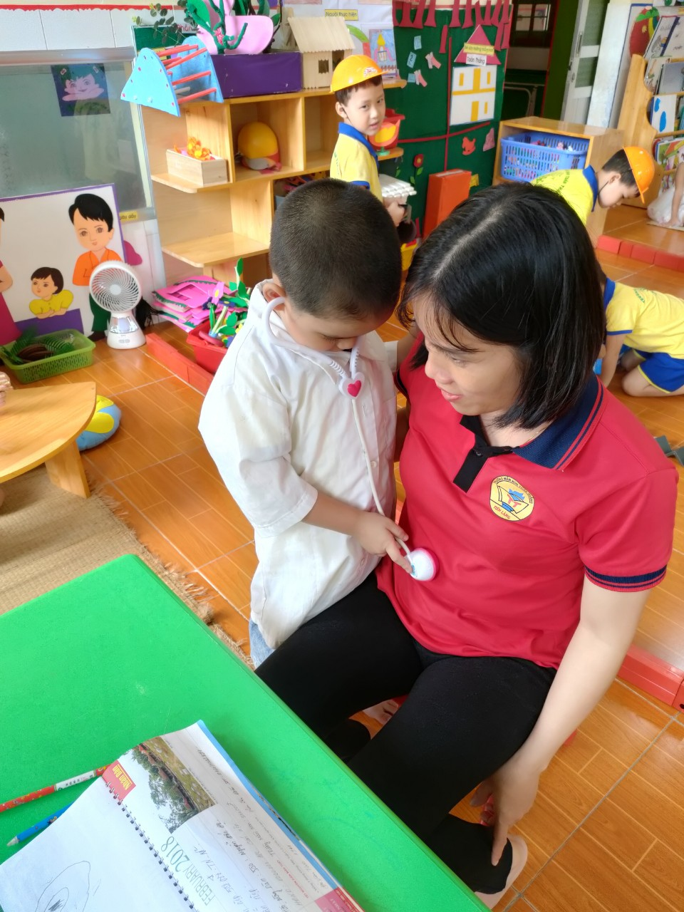
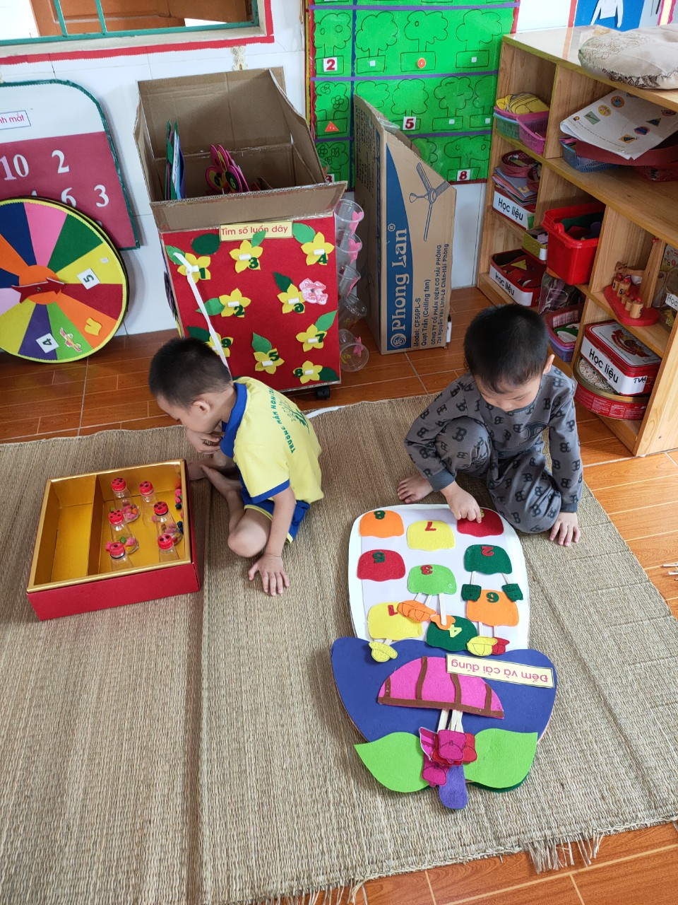
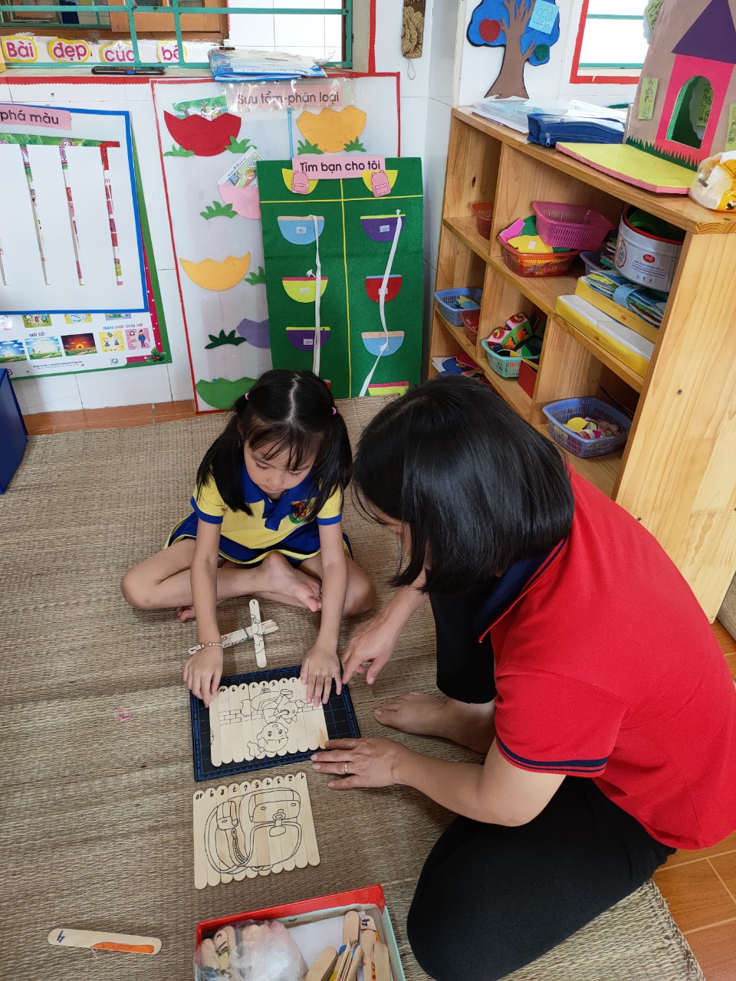
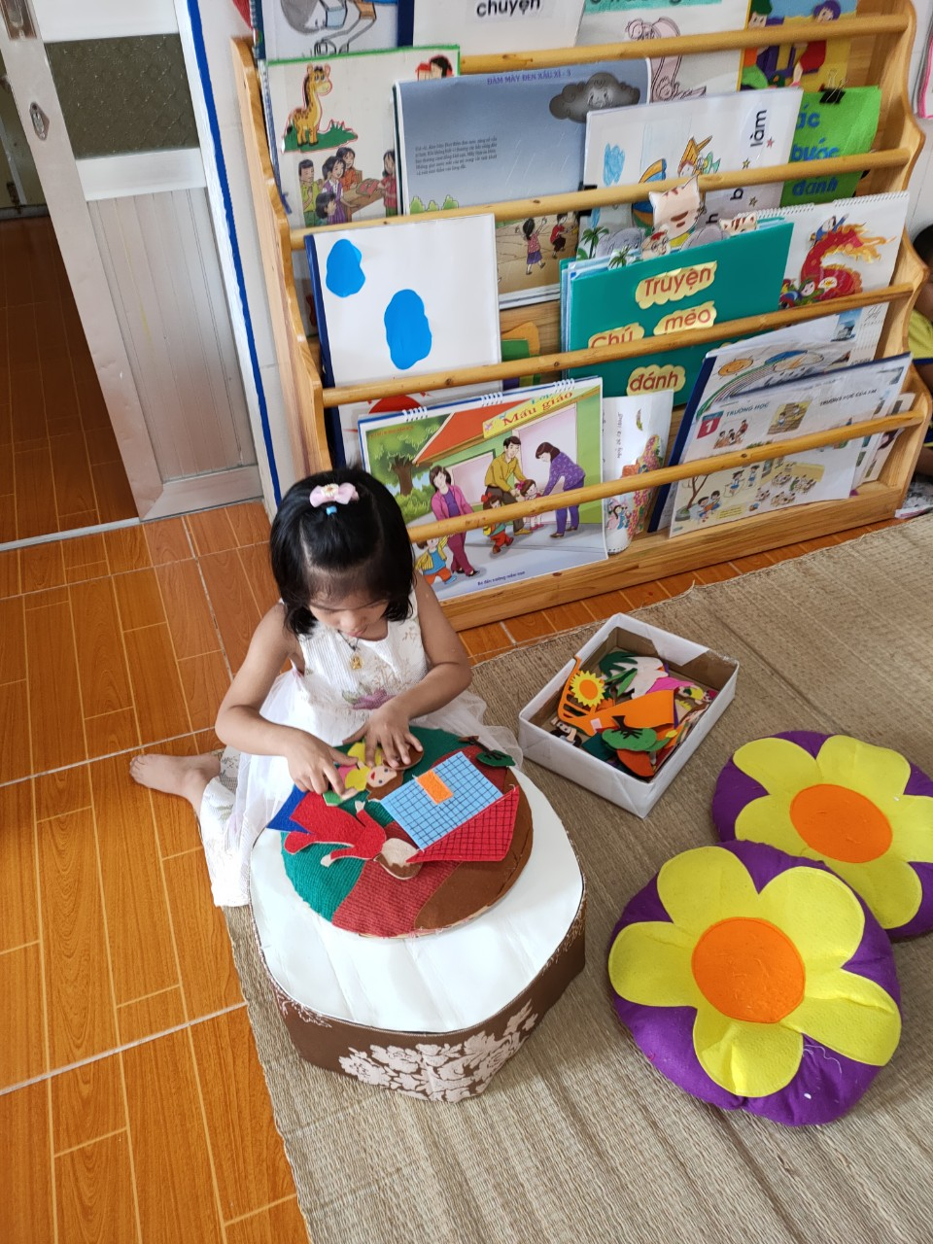

Slide 9
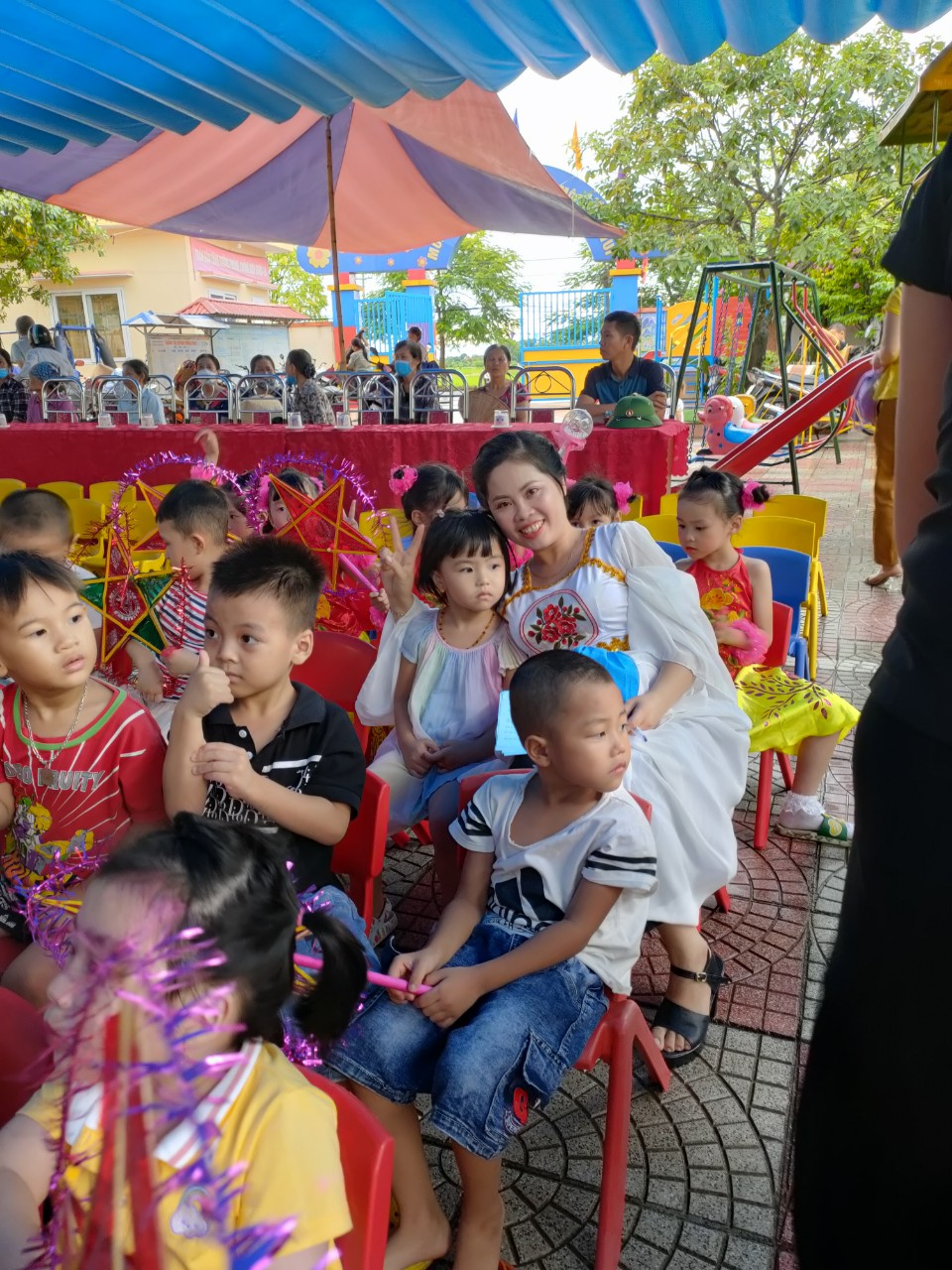
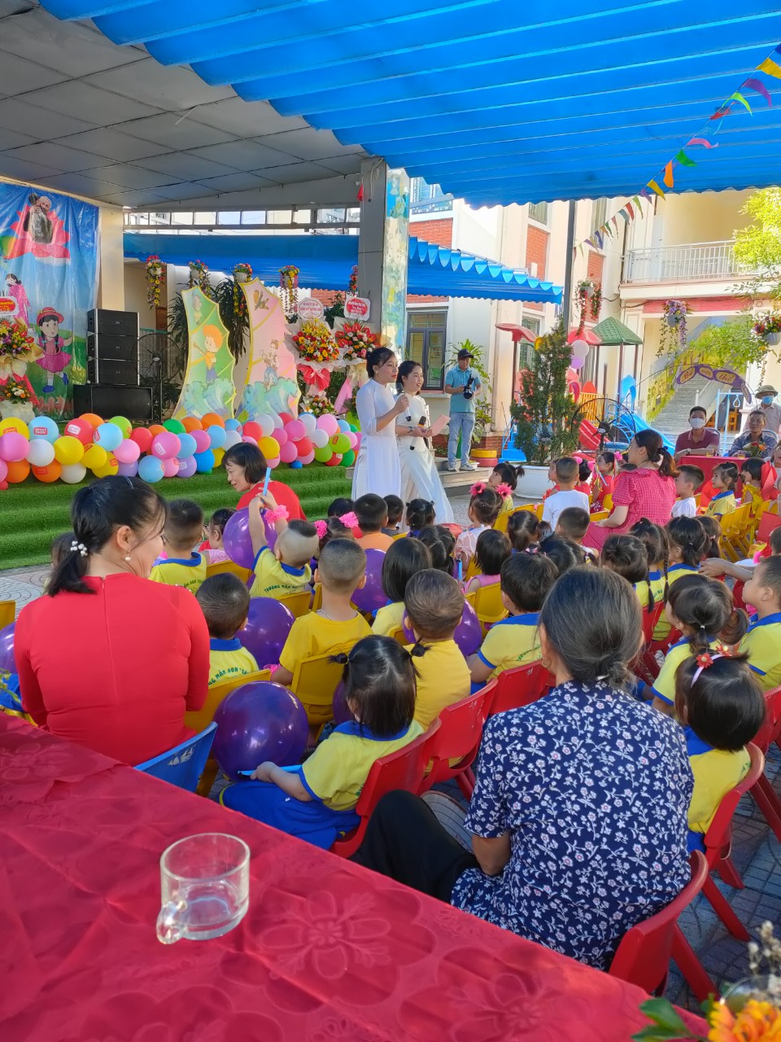
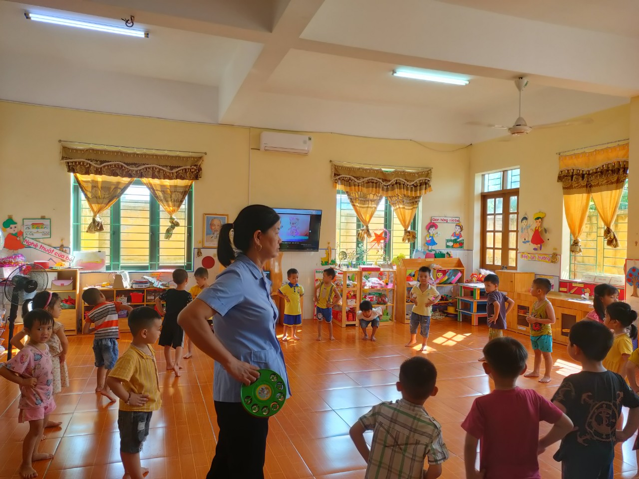
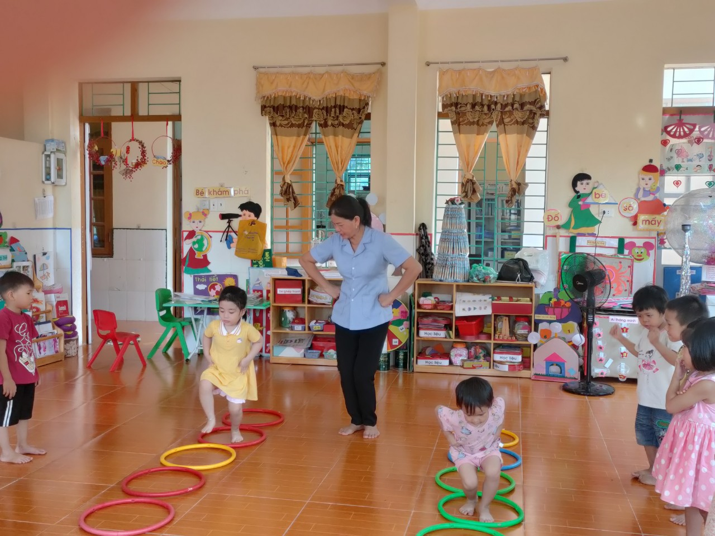

Slide 10
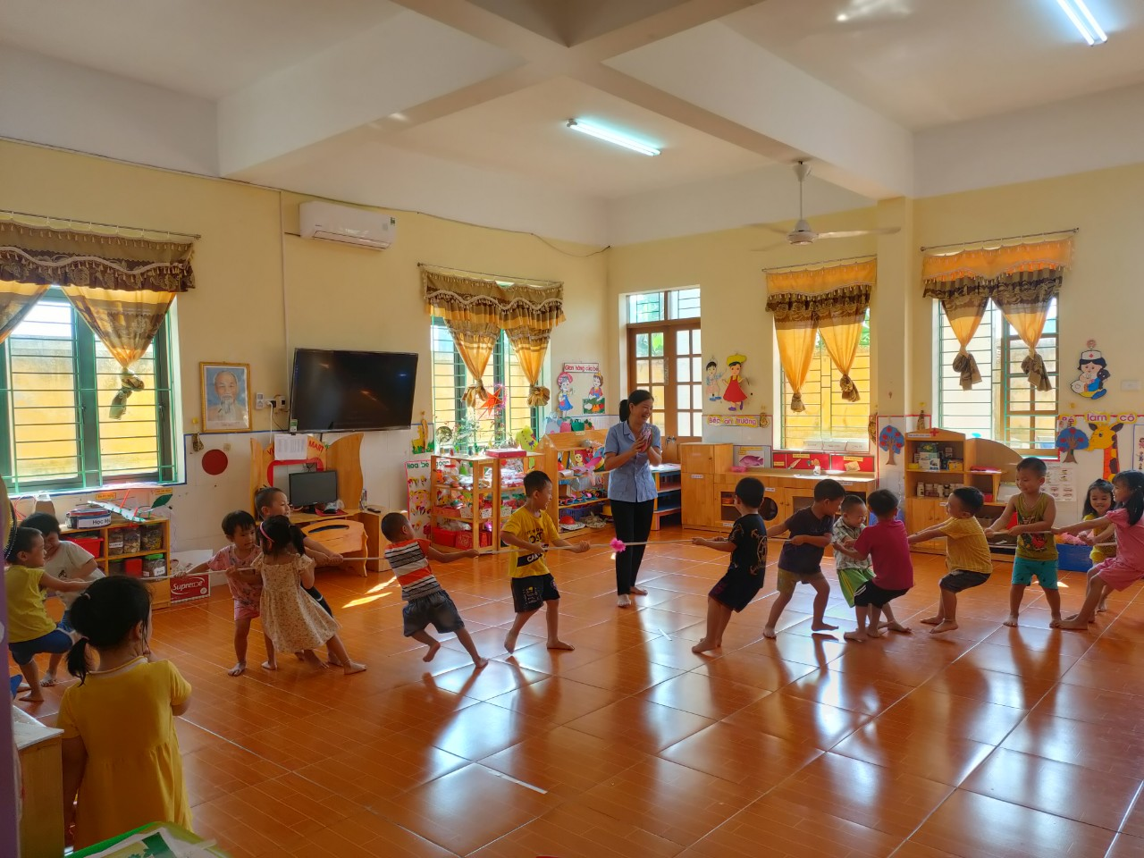
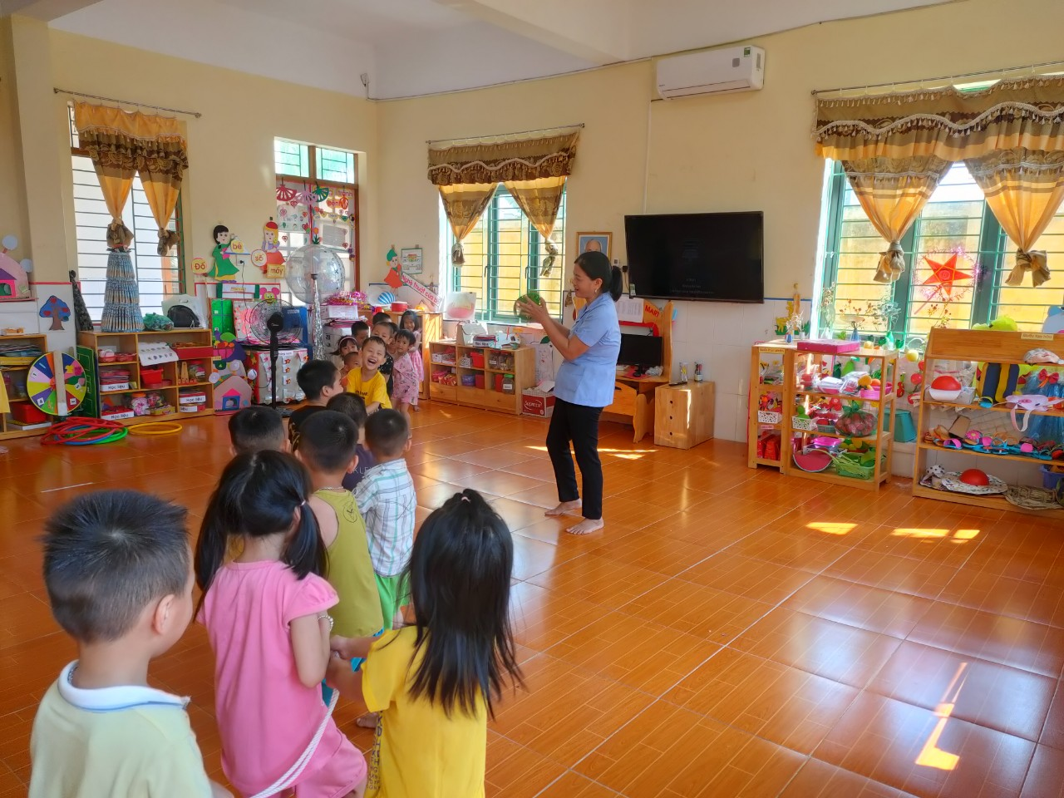
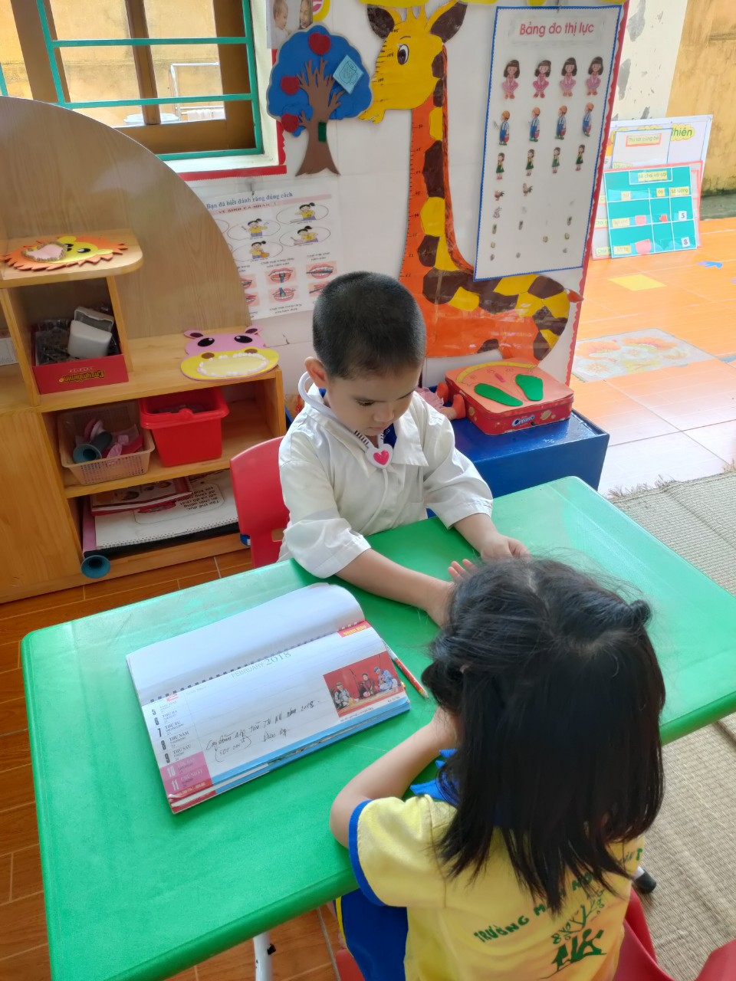
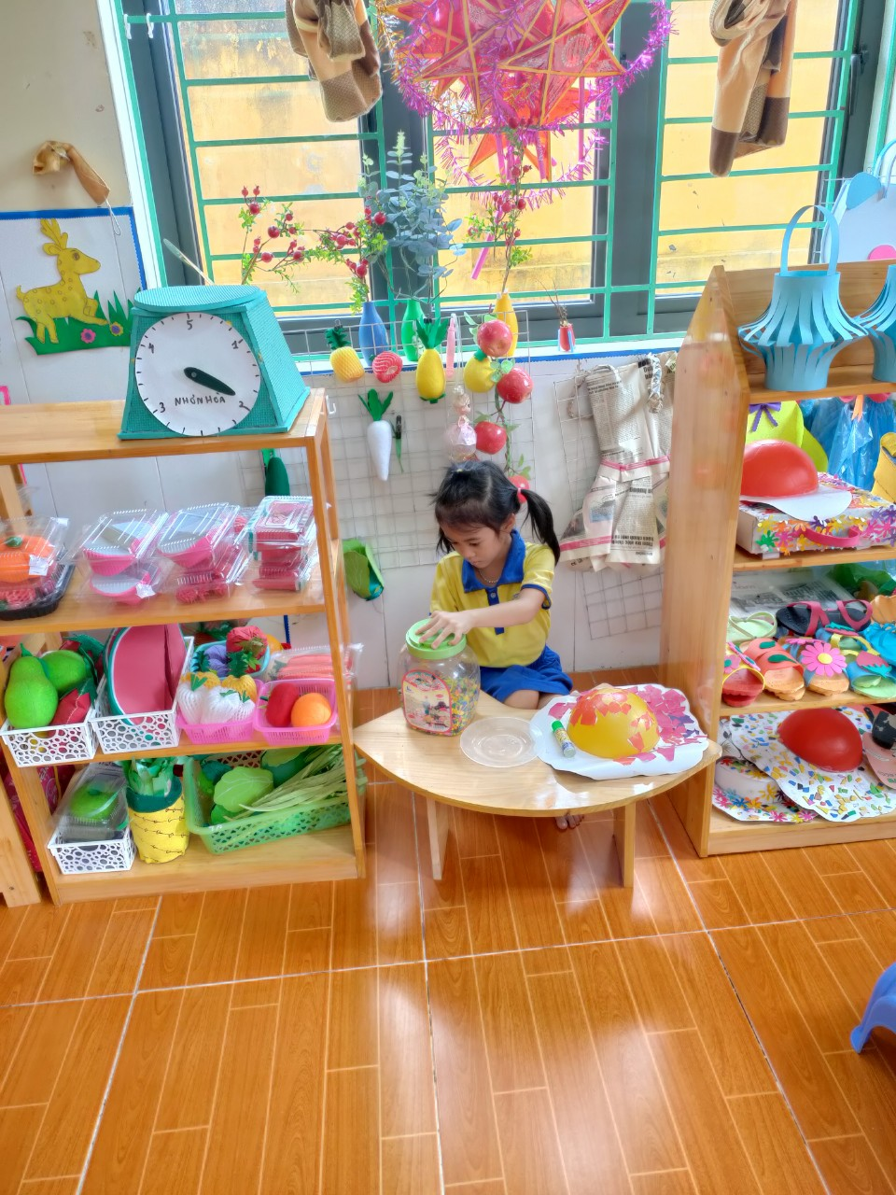

Slide 11
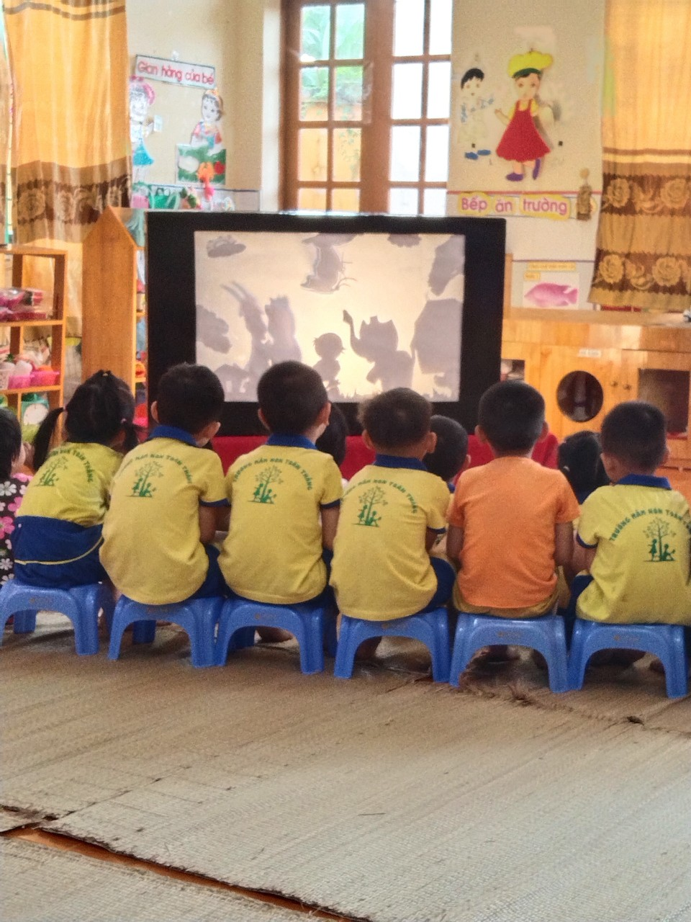
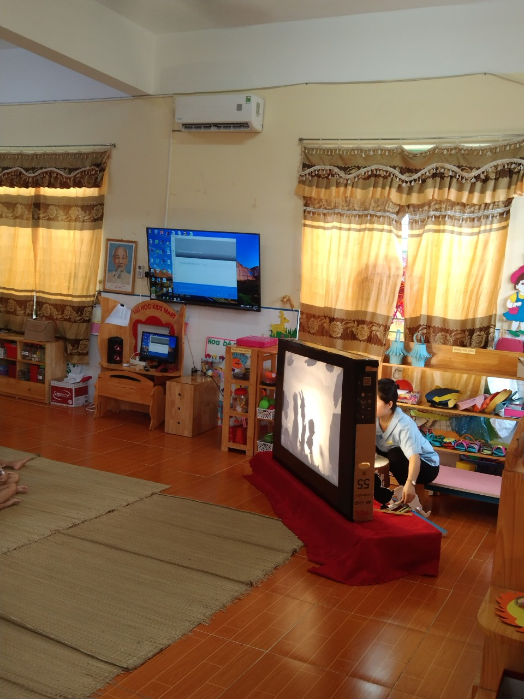
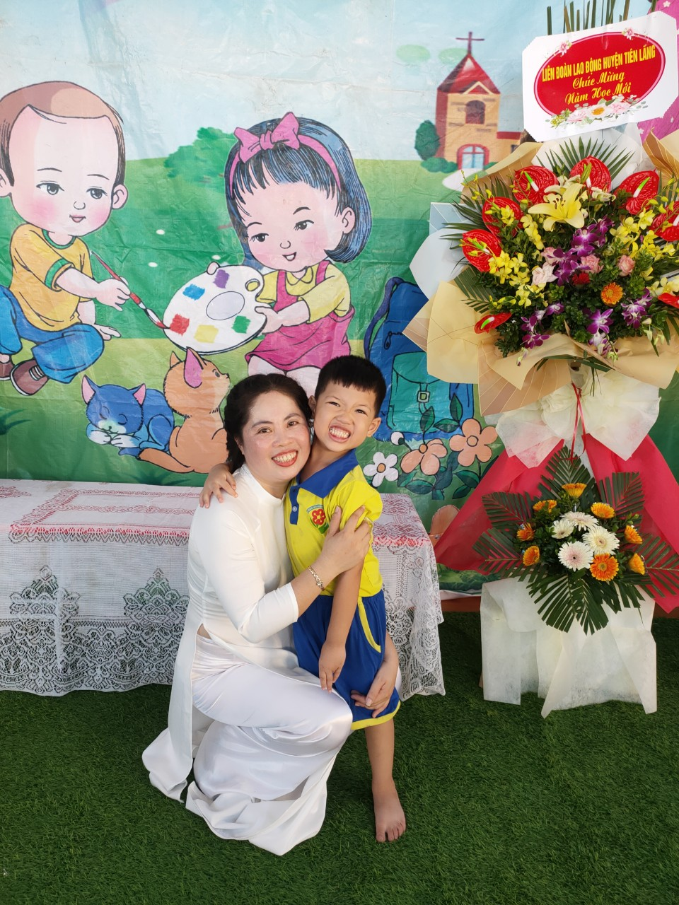
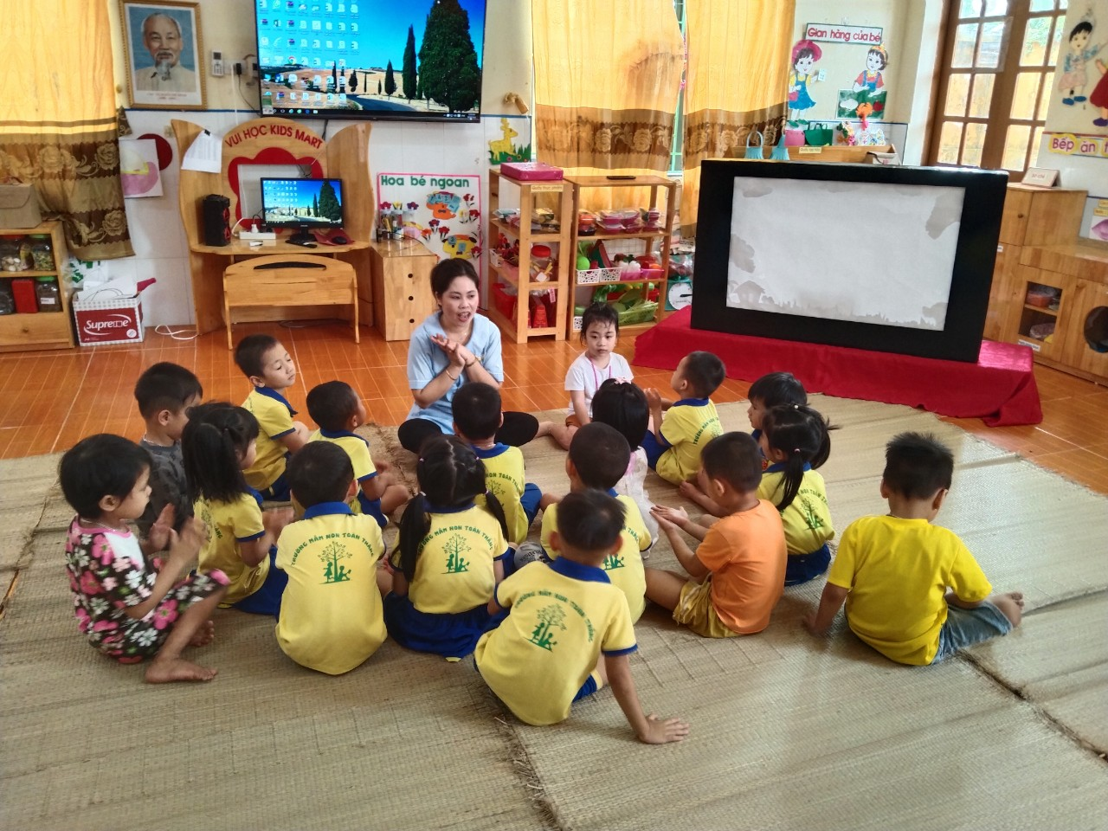

Slide 12
